Slide 1
La Sinodalidad como Corresponsabilidad en la Iglesia
Propuestas del Sínodo de los Obispos

Slide 2
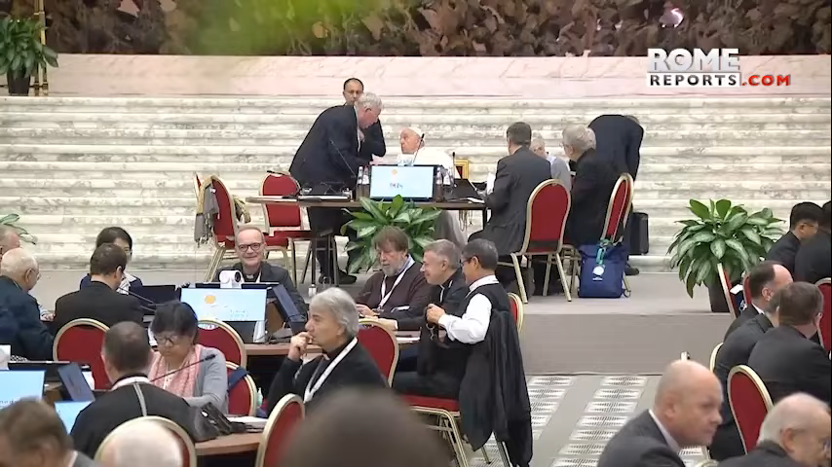
Premisas de las propuestas sinodales:

Slide 3
¿Qué es la sinodalidad?
Caminar juntos como Iglesia.
Escuchar al Espíritu a través de todos los miembros.
Construir una Iglesia corresponsable, participativa y en comunión.

Slide 4
Continuar el Proceso Sinodal
Las Iglesias locales deben seguir promoviendo la sinodalidad.
Fomentar la consulta y el discernimiento continuo en la vida eclesial.

Slide 5
Formación Integral
Formación continua para laicos, religiosos y clero.
Incluir ecumenismo, cultura digital y espiritualidad sinodal.

Slide 6
Inclusión de Grupos Marginados
Incluir activamente a pobres, jóvenes y mujeres.
Crear espacios de participación en todos los niveles.

Slide 7
Discernimiento Eclesial
Promover la escucha comunitaria de la Palabra.
Favorecer el discernimiento espiritual compartido.

Slide 8
Cultura de Protección
Establecer normas claras de protección de menores y vulnerables.
Crear ambientes seguros en todas las comunidades.

Slide 9
Revisión de Documentos
Revisar la normativa sobre la relación entre obispos y comunidades.
Actualizar la formación sacerdotal (Ratio Fundamentalis).

Slide 10
Ministerios Laicales
Fomentar ministerios laicales estables.
Ampliar la participación de los laicos en la toma de decisiones.

Slide 11
Fortalecimiento de la Unidad
Promover el diálogo ecuménico.
Colaborar entre distintas tradiciones cristianas.

Slide 12
Evaluación y Rendición de Cuentas
Implementar procesos de evaluación pastoral.
Asegurar la transparencia en la gestión eclesial.

Slide 13
Acompañamiento Pastoral
Crear ministerios de escucha para personas al margen.
Promover una pastoral de inclusión y misericordia.

Slide 14
Conclusión
“Una Iglesia sinodal es una Iglesia de puertas abiertas, donde todos somos corresponsables de su misión.”
Caminar juntos, escuchar juntos, decidir juntos.

